Slide 1
لغتي الخـالـدة
للصف ثاني المتوسط
الفصل الدراسي الثاني

Slide 3
(التغذية الراجعة لدرس)
إستراتيجية البطاقات المروحية:
حللي كلمة آمال الى حروف ؟
لماذا سميت الافعال الخمسة بهذا الاسم ؟
هاتي الافعال الخمسة من الفعل ( كتب ) ؟
ماهية علامات اعراب الافعال الخمسة ؟

Slide 4
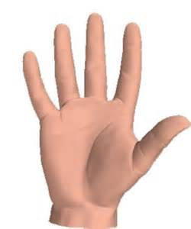
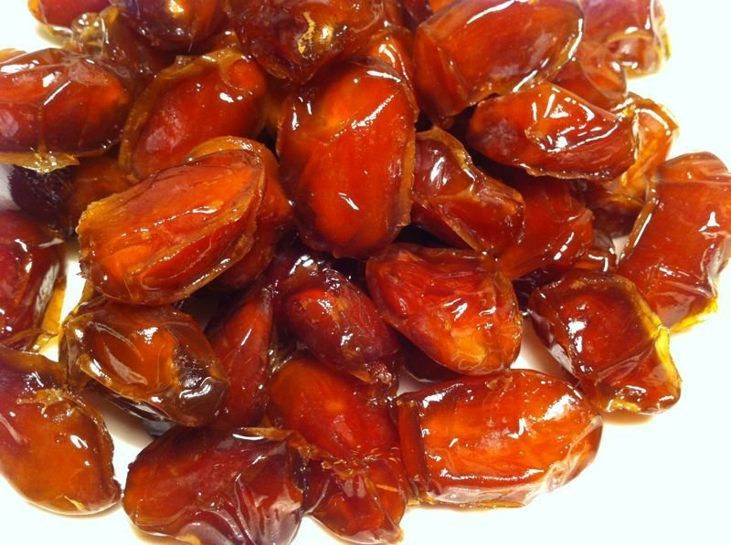
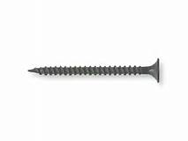
اجمعي أول حرف من اسم الصور الآتية لتتعرفي على عنوان الدرس:

Slide 5
الأسلوب اللغوي
التمني

Slide 6
أتوقع بمشيئة الله بعد نهاية الدرس أن أكون قادرة على :
تعرف التمني.
تميز التمني.
إكمال الخريطة المعرفيه .
المقارنة بين التمني والترجي.
أن تذكر أدوات التمني.
حل الأنشطة الموجودة في كتاب الطالبة .

Slide 7
إستراتجية جدول التعلم
ماذا علمت؟ | ماذا تريدي أن تعلمي ؟ | ماذا تعلمت

Slide 8
التهيئة:
يعقد المرء في فؤاده أمان كثيرة ,اذكر ثلاث أمنيات تمنيتها بعضها تحقق وبعضها لم يتحقق:
أتمنى أن احصل على أعلى الدرجات في الامتحان
أتمنى أن أكون طبيبة إذا كبرت
أتمنى أن أساعد الفقراء في كل مكان

Slide 9
بعض مشاكل المجتمع الإسلامي
اكتبي اربع جمل تتمنين فيها ما أحبة للمسلمين باستخدام أداة التمني ( ليت) لهذا العام 1437هـ .
الأمراض
الفيضانات
المجاعات
الحروب

Slide 10
المملكة العربية السعودية
إستراتيجية قل شيئاً
عبري بأمنية عن تضحيتك من أجل الوطن الذي يتمسك بالعقيدة الصحيحة القائمة على كتاب الله وسنة نبيه محمد ويحارب من أجل كلمة لا آلة إلا الله.

Slide 11
حددي الاساليب اللغوية الاتية :
ما أجمل الدنيا !
اسلوب تعجب
يا محمد اطع والديك
اسلوب نداء
ليتني اربح الجائزة .
اسلوب تمني
لعل الشمس تشرق
اسلوب ترجي
قارني بين اسلوب التمني والترجي من حيث الاسلوب والاداة؟

Slide 12
إستراتيجية سؤال الدقيقة الواحدة
أحاكي الجمل الواردة في نصوص الوحدة مع التنبيه إلى مفهوم التمني الوارد فيها:

Slide 13
ليت كل مواطن ومواطنة يعلمان أن الوطنية ليست حديثًا عن الوطن
ليت المواطنين يعلمون أن الوطنية ليست حديثًا عن الوطن .
ليت الدولة السعودية تكون من أوائل الدول المتقدمة في العالم .
ليتني أكون طبيبة أساعد المرضى في وطني

Slide 14
إستراتيجية التركيبات

Slide 15
إستراتيجية التركيبات
محبوب
تحقيق شيء
الرغبة في
تحقيقه
سواء كان
حصوله
ممكن
أو غير
ممكناً

Slide 16
أكمل الفراغات في الشكل التالي:
نشاط جماعي
الزمن / دقيقة
إستراتيجية
الخرائط المفاهيمية
التمني
أداته
هو
ليت
أسلوب
تعريفه
الرغبة في تحقيق شيء محبوب حصوله سواء أكان تحققه ممكنًا أو غير ممكن .

Slide 17
استراتيجية(سرد القصص)

Slide 18
1- سارة: أنا اتمنى الجنة, وأتمنى العلم والنجاح , وأتمنى أن اكون ام صالحة ,
2- نورة لو تمنيت يا سارة خيرات الآخرة ولم تعمل لها, لن تتحقق .
اخبرك بشيء: التمني بضاعة الحمقى, بضاعة الكسالى, اجلس في البيت, واتمنى أن اكون أكبر تاجرة, وانا لا املك ثمن رغيف, اجلس في البيت, وتمنى أن اكون أكبر عالمة, ولكن لا نصل إلى هذه المرتبة إطلاقاً: وما نيل المطالب بالتمني
2- قابلت سارة نورة في غرفة المصادر وأخبرتها سارة بأمنياتها في المستقبل وأخبرت نورة صديقتها سارة بأمر مهم ماهوه .
هل يوجد انسان على وجه الارض لايتمنى ؟

Slide 19
إستراتيجية فكر - زاوج - شارك
أقرأ الفقرة التالية، وأستخلص منها مع من بجواري أسلوب التمني :

Slide 20
إن حب الوطن غريزة فطرية تستقر في كيان كل مواطن و
مواطنة , وتسري في العروق مسرى الدم ,لذا نضحي من أجله بأرواحنا وأموالنا , ونبذل في سبيله كل غالٍ ونفيس .
ولقد أهدى إلينا وطننا الكثير فيا ليتنا نكون أبناء بررة بهذا
الوطن العزيز , لا سيما أننا نعيش في عالم مليءٍ بالتحديات
والتغيرات , ويا ليت المحافظة على إرثنا الحضاري تكون
نصب أعيننا , ولن يتأتى ذلك إلا من خلال عمل مثمر ,
وجهد خلاقٍ , وإبداع مستمر , وعطاء دؤوب .
يا ليت المحافظة على إرثنا الحضاري تكون نصب أعيننا .
ليتنا نكون أبناء بررة بهذا الوطن العزيز .

Slide 21
إستراتيجية البحث والتحقيقات
افتحي القرآن الكريم وابحثي في سورة الفجر عن آية دلت على التمني

Slide 23
أصوغ شفهيًا على غرار الأمثلة :
ليت التضحيات من أجل الوطن .
ليتنا نقوم بواجب الوطن على أكمل وجهٍ .
يا ليت المواطن السعودي يتبوأ الصدارة بين العالم

Slide 24
21
21
21
21
هيا ننتقل إلى
كتاب النشاط
ص21

Slide 26
هل تعتبري الأستاذة مملة في عرض الدرس؟

Slide 27
تقييم المجموعات

Slide 28
أستودعكن الله الذي
لا تضيع ودائعه
إعداد :
تفاحتين

